Slide 1
Version Management
2018年7月
Notes:
此页可以删除

Slide 2
Contents
1
Git
2
Github
3
Tools

Slide 3
Contents
1
Git
2
Github
3
Tools

Slide 4
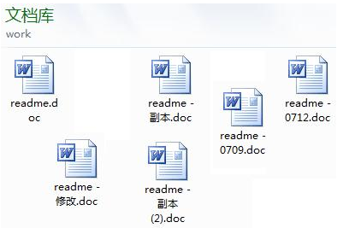

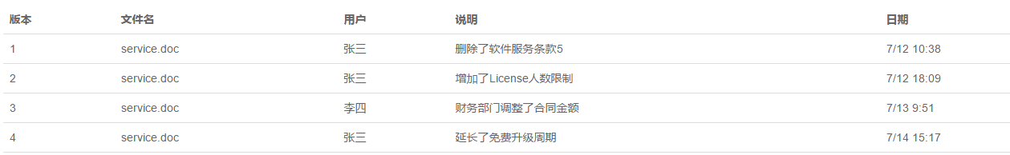
Git
Version control system（版本管理工具）
Notes:
举例：修改文档
原来：不断修改，不断保存副本。当需要找到某一段之前修改的文字时，很难找到。
版本管理：有一个软件，不但能自动帮我记录每次文件的改动，还可以让同事协作编。

Slide 5
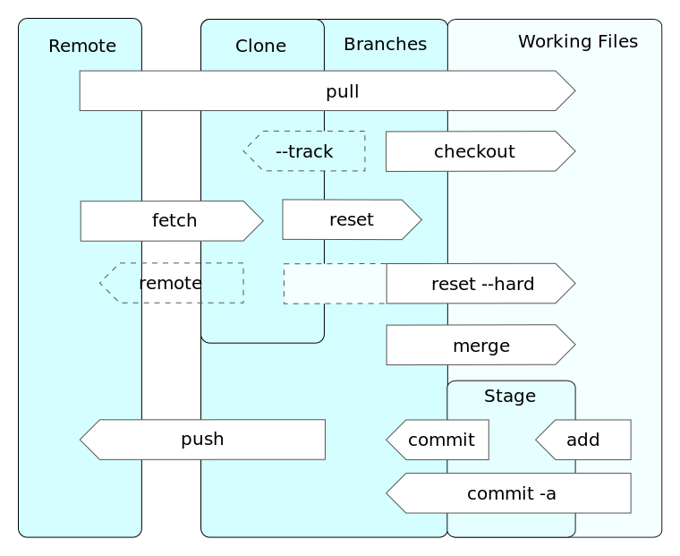
Git
Usage:
git clone repo
git add,commit,push,pull
等等
git - 简易指南
http://www.bootcss.com/p/git-guide/
Git 教程 | 菜鸟教程
http://www.runoob.com/git/git-tutorial.html
Notes:
Git有很多命令，需要去了解git的工作方法。

Slide 6
Contents
1
Git
2
Github
3
Tools

Slide 7

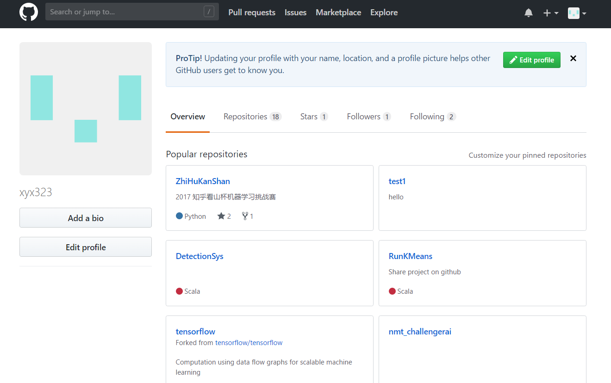
Github
一个基于git的代码托管平台
开源社区

Slide 8
Contents
1
Git
2
Github
3
Tools

Slide 9
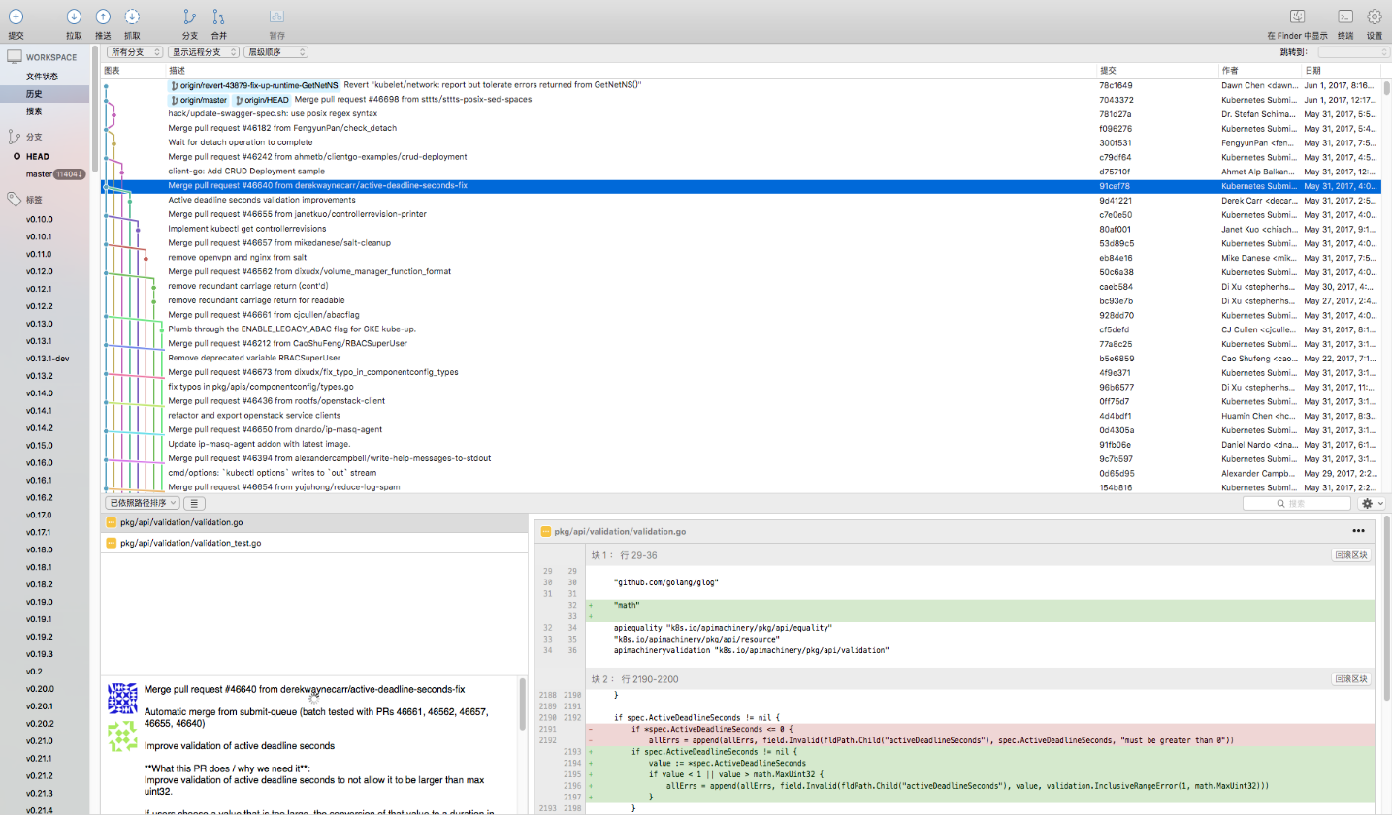
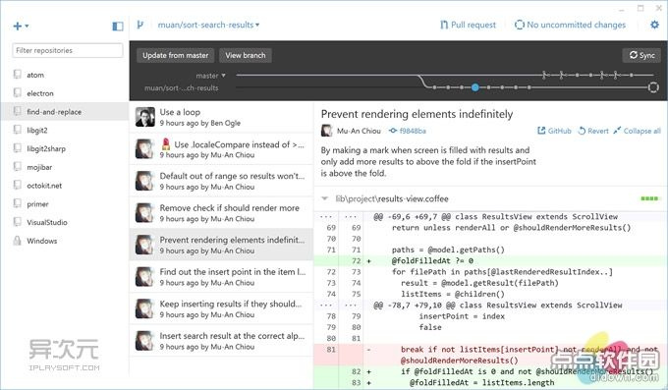
Tools
Command line
UI: SourceTree or Github destop
IDE PlugIn（Eclipse，Intellij）

Slide 10
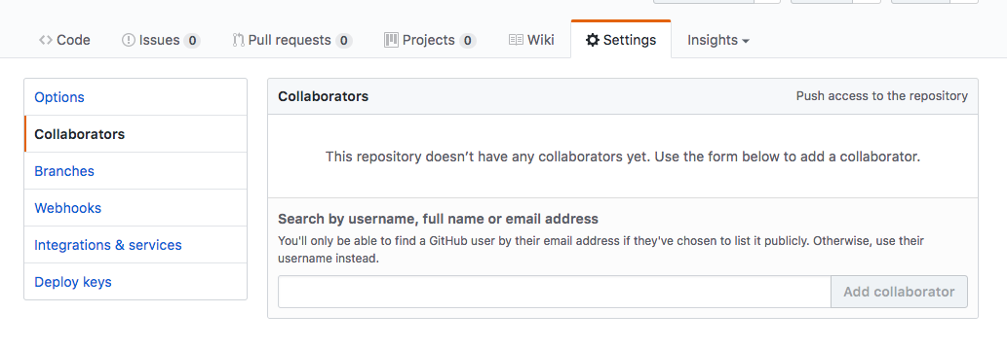
After establishing repo
Add TA as collaborators:
熊云翔
曹峻铭
陈春祺
陈锴嘉
傅端康

Slide 11
Thanks！

